Slide 1

CHÀO MỪNG THẦY CÔ ĐẾN THĂM LỚP
MÔN TOÁN
BÀI 8: THỰC HÀNH
LẮP GHÉP, XẾP HÌNH ( Tiết 2)

Slide 2



KHỞI ĐỘNG
HỘP QUÀ
BÍ MẬT

Slide 3












Slide 4








Hình bên có
mấy hình?
Có 2 hình hình vuông và hình tam giác
GO HOME
CHÚC MỪNG BẠN

Slide 5
Hình bên có
mấy hình?
Có 5 hình 2 hình tròn 1 hình tam giác , 2 hình chữ nhật
GO HOME
Chúc mừng con

Slide 6
Hình tam giác có 1 hình vuông và 2 hình tam giác
GO HOME
chúc mừng con

Slide 7
Hình bên
có mấy hình
Có 4 hình 2 hình tròn 1 hình tam giác, 1 hình chữ nhật
GO HOME
Chúc mừng con

Slide 8
Hình bên có
mấy hình?
Có 2 hình
Chúc mừng con
GO HOME

Slide 9

Bài 1: Bạn Việt cắt miếng bìa hình vuông thành bốn miếng bìa hình tam giác :
Em ghép 4 tấm bìa hình tam giác để có mỗi hình sau:

Slide 10
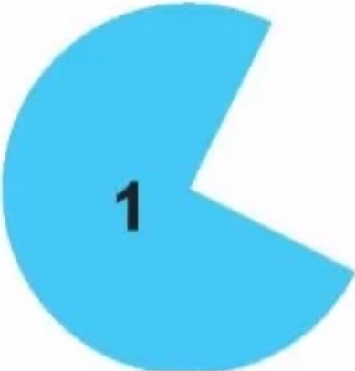



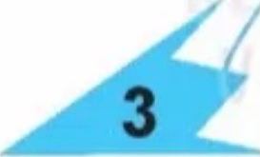



Bài 2: Tìm hai miếng bìa để gép được hình tròn, hình vuông, hình tam giác:
c
1
A
2
4
D

Slide 11

Vận dụng
Con hãy tìm các đồ dùng được ghép bởi các hình khác nhau trong lớp

Slide 12

Củng cố bài học

